Slide 1
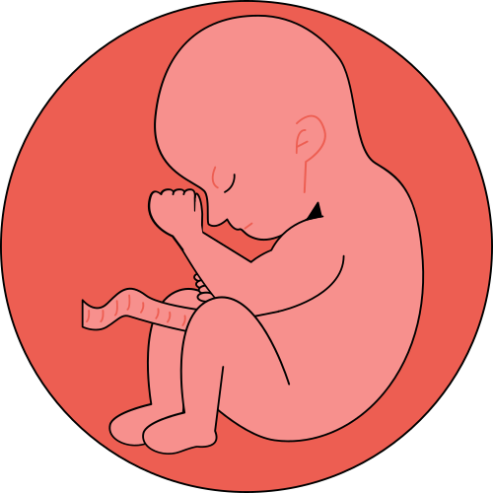
Análisis de la cardiotocografía en la clasificación de la salud fetal
Lucy Campos Vega

Slide 2


Índice
Cardiotocografía
Objetivo
Variables de estudio
Relaciones con el índice NSP
Conclusiones

Slide 3


Motivación
1
Área de la medicina
2
Datos con respaldo científico
3
Datos desconocidos

Slide 4

Cardiotocografía
Monitorizar el bienestar fetal e identificar señales de sufrimiento fetal
1
Frecuencia cardiaca
2
Movimientos fetales
3
Contracciones uterinas

Slide 5
Objetivos
Existe una relación causal entre las características de la CTG y los índices de salud fetal.
La aceleración de la frecuencia cardiaca fetal tiene una correlación negativa con la mortalidad fetal.
La frecuencia cardiaca basal fuera del rango 110-160 lpm indica sufrimiento fetal.

Slide 6
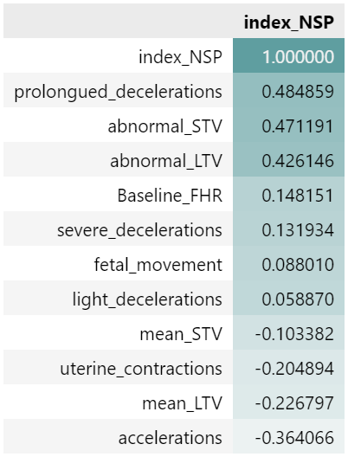
Relación con el índice NSP
Correlación positiva:
PD , ASTV y ALTV
Correlación negativa:
AC, MSTV, MLTV y

Slide 7

Variables de estudio
1
Frecuencia Cardiaca Fetal
2
Aceleraciones
3
Contracciones uterinas
4
Desaceleraciones
Registros cardiotocográficos clasificados
en función del índice de salud fetal:
Normal (1), Sospechoso (2) y Patológico(3)
5
Variabilidad de la FHR

Slide 8
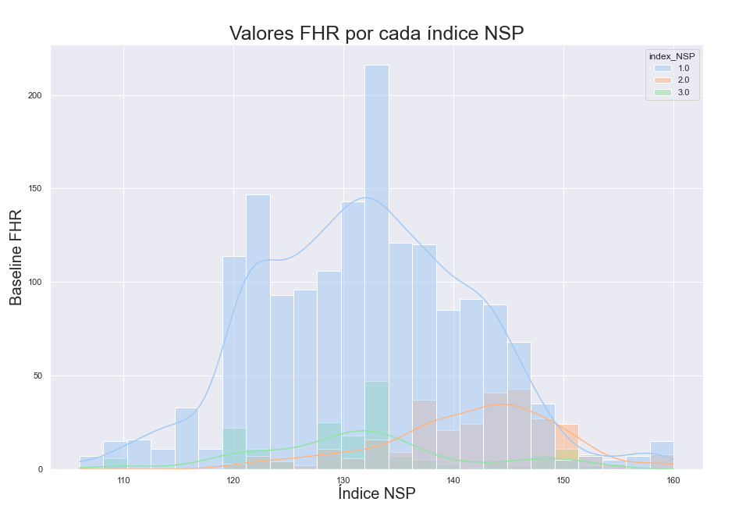
FHR
Rango normal: 110-160 lpm.
1
Rango conjunto datos: 106-160 lpm.
2
Distribución semejante entre Normal y Patológico.
3
No parece tener relación con el
índice NSP.

Slide 9
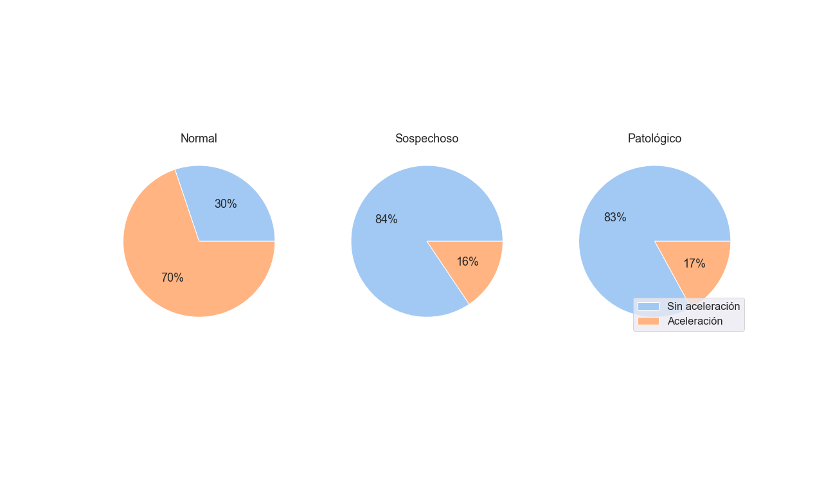
Aceleraciones
Normales y saludables.
1
Mediana casos Sospechosos y Patológicos = 0
2
Aceleraciones elevadas en casos Normales (hasta 0.0150). Sospechosos y Patológicos no sobrepasaron de 0.0050.
3
Sospechosos y Patológicos experimentan poca o ninguna
aceleración.

Slide 10
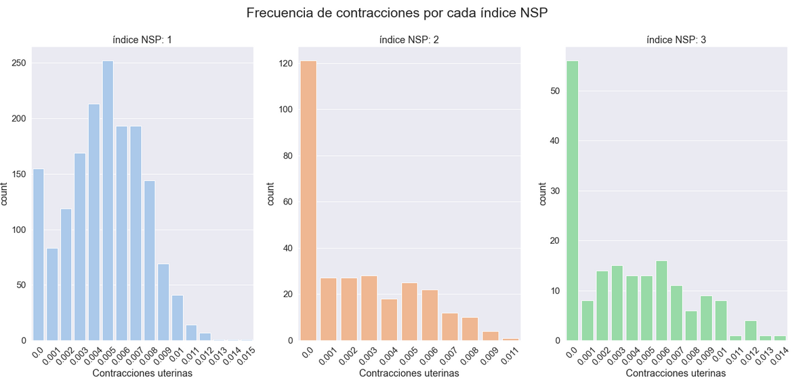
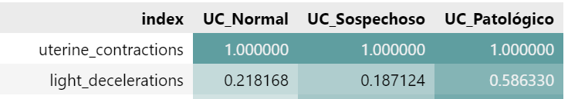
Contracciones Uterinas
Rango normal: 3-5 contracciones en 10 min (0,005-0,008 contracciones/seg)
1
Sospechosos y Patológicos concentrados en la izq.
2
Estudio de las CU con otras variables.

Slide 11
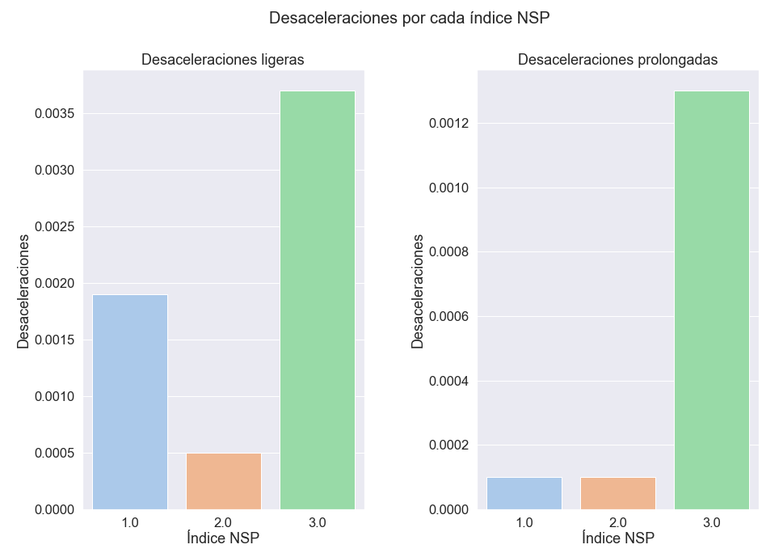
CU - Desaceleraciones
Para un mismo índice NSP, diferente correlación.
1
Mayor concentración en el caso Patológico.
2
Relación entre el índice Patológico y las desaceleraciones.
3
CU tienen un efecto indirecto en el estado de salud fetal.

Slide 12
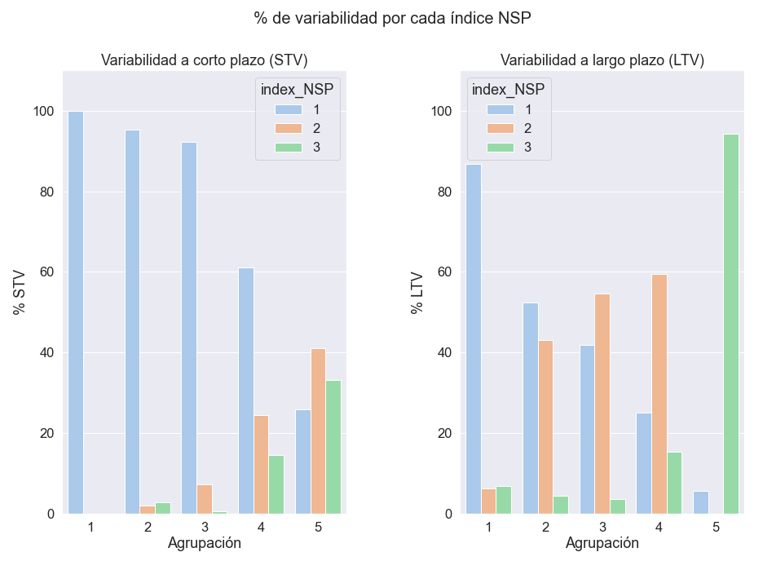
Variabilidad
STV y LTV se estudian conjuntamente.
1
Se agrupan los valores en:
(-18) [18-36) [36-54) [54-72) [72-)
2
Aumento de la variabilidad implica aumento índice Patológico.
3
Variabilidad como indicativo de salud fetal.

Slide 13



Conclusiones
Existe una relación causal entre las características de la CTG y los índices de salud fetal.
Aceleraciones
Variabilidad
Desaceleraciones
El aumento de AC,
aumenta la probabilidad de índice Normal
El aumento de Variabilidad,
aumenta la probabilidad de índice Patológico
El aumento de DS,
aumenta la probabilidad de índice Patológico

Slide 14
Conclusiones
La aceleración de la frecuencia cardiaca fetal tiene una correlación negativa con la mortalidad fetal.
La frecuencia cardiaca basal no es indicativa de un pronóstico patológico.

Slide 15
¡Gracias!

